Slide 1
אנליזה של ביג דאטה תרגיל 1
שי איס 315960252
יונתן קינן 066483165
אור ליאור 308177948

Slide 2

בחירת הדאטה
בתרגיל זה התבקשנו להתרכז בדאטה הקשור למחלת הקורונה והתפרצותה. נציג ניתוח של נתונים אלה ע"י גרפים ומודל רגרסיה לינראית.
לשם כך בחרנו להתמקד בנתונים הבאים:
העוסקים בהתפתחות המגפה בעולם.ECDCנתוני ה
.John Hopkins דרכי התמודדות של מדינות למגפה מאת אוניברסיטת
נתוני ששוק ההון הפתוחים לציבור, בפרט במדדי הנפט וחברות התעופה.
במדדי רווחה ואושר של מדינות אירופה המתפרסם מדי שנה.
מידע על תוחלת החיים של כלל מדינות העולם.

Slide 3

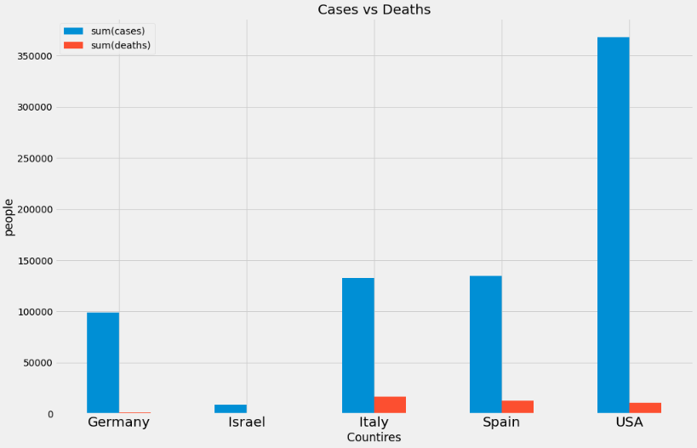
Number of confirmed cases and deaths due to COVID-19
כאן אנו רואים בצורה ברורה את כמות החולים והמתים של מספר מדינות וביניהן ישראל.
נכון להיום אפשר לראות שבכמות הנדבקים בלבד, ארה"ב כרגע נמצאת הרבה מעל כל המדינות. יכול להיות שרק בגלל כמות האנשים, אבל גם אולי יש עוד מדדים המשפיעים על הנתונים הללו.
ניתן לראות גם שכמות המתים של איטליה וספרד גבוהות במיוחד, ואף עוברות את כמות המתים של ארה"ב, למרות שגודל המדינות קטן בהרבה.

Slide 4
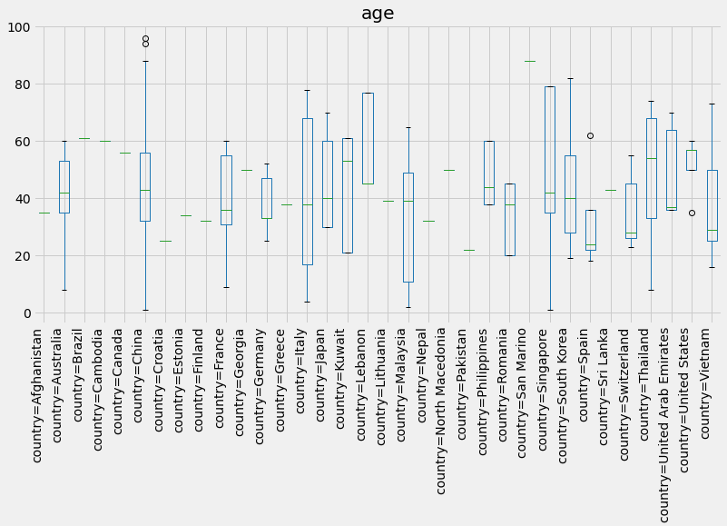
How age is distributed for each country
גרף המתאר התפלגות גילאים בשנים לפי מדינות.
כל עמודה מתארת התפלגות נורמלית עבור הגילאים של החולים באותה מדינה.
נתונים אלו יעזרו לנו לבדוק קורלציות מול נתוני המחלה.

Slide 5
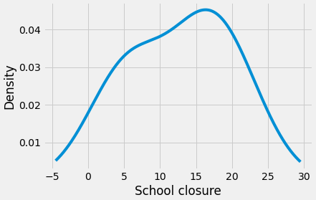
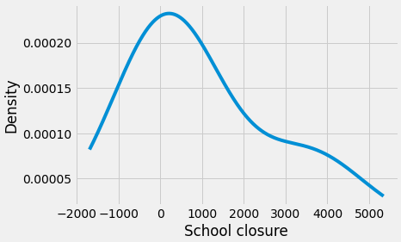
Are we taking precautions?
מהי פונקצית צפיפות בהקשר של סגירת בתי ספר?
אפשר לחשוב על הפונקציה שהגרף מתאר כגל.
כלומר הוא בא לענות על השאלה האם עוד מדינות הולכות לסגור בתי ספר כתגובה למגפת הקורונה
צפיפות של סגירת בתי ספר ע"י מדינות:
בגרף הראשון אנו מסתכלים על נקודת האמצע מבחינת תאריכים
בגרף השני אנו מסתכלים על היום הכי עדכני עבור כל המדינות
ניתן לראות כי לאורך זמן יותר מדינות סגרו את בתי הספר שלהן ככל שהמחלה מתפשטת
אם רוב המדינות לא סגרו את בתי הספר(כלומר ערך 0 ברשומה) אז הפיק של הגרף יהיה בנקודה 0.
אם קצת מהמדינות סגרו את בתי הספר(כלומר ערך גדול מ0 ברשומה) אז יהיה עוד פיק בגרף בנקודה ימנית לנקודה 0.
Graph 2
Density vs school closure (over the last day)
Graph 1
Density vs school closure density (over the middle day of the outbreak)

Slide 6
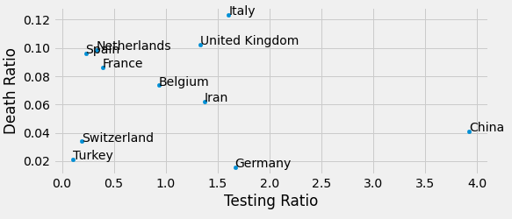
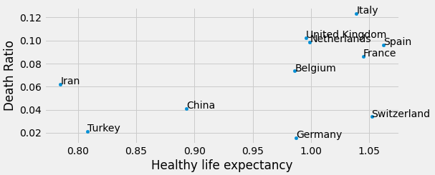
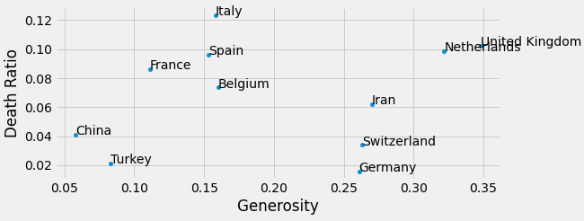
How does quality of life affect death rates
הגדרות
נגדיר את יחס המוות להיות כמות המתים חלקי כמות החולים
נגדיר את יחס הבדיקות להיות כמות הבדיקות חלקי כמות החולים
מדדי האושר של מדינה נקבעים ע"י דירוג של אזרחי המדינה
המדדים כוללים בין השאר צפייה לחיים ארוכים ונדיבות
ניצור גרפים המשווים בין יחס המוות לפרמטרים הבאים
יחס הבדיקות
נדיבות
צפי לחיים ארוכים

Slide 7
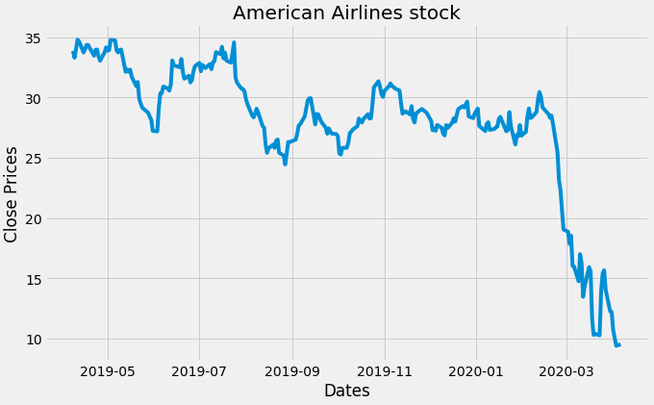
COVID-19 effects on the economy
המשבר שמטביע את תעשיית התעופה העולמית מחריף.
אמריקן איירליינס הודיעו על ירידה צפויה בהכנסות, קיצוצים חדים בטיסותיהן ומהלכי חירום נוספים. זאת, במטרה לצמצם את נזקי נגיף הקורונה שמדלל באופן דרסטי את תנועתה נוסעים העולמית.
נכון ל־2019, אמריקן איירליינס היא חברת התעופה הגדולה בעולם עם צי של 956 מטוסים.
ניתן לראות ירידה חדה במיוחד בשערי המנייה בתקופת סוף פברואר. בסביבות אותה תקופה, ארה"ב התחילה לראות עלייה בכמות החולים.
בדולרים על פני השנה האחרונה AALכאן ניתן לראות את שערי הסגירה של מניית

Slide 8
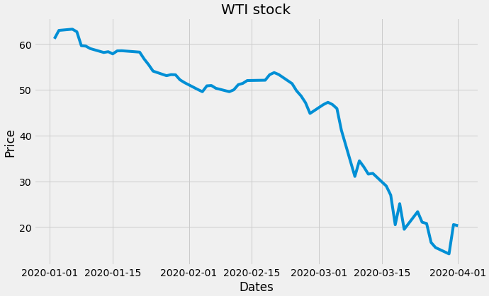
COVID-19 effects on the economy
בדומה למה שראינו קודם עם מניית אמירקן איירליינס, יש ירידה משמעותית במחיר מאז תחילת המשבר.
לאורך שנת2020 המנייה ירדה מסביבות 60 דולר ל20 דולר עד לאפריל. ירידה של כ66% במשך רבעון אחד.
בדולרים על פני שנת2020 WTI כאן ניתן לראות את שערי הסגירה של מניית

Slide 9
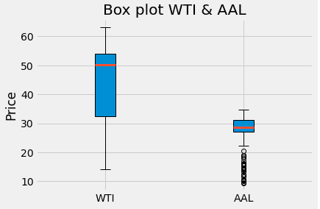
COVID-19 effects on the economy
עבור הנפט אנו רואים שרוב הערכים נמצאים 30 ל55 דולר כאשר הממוצע לאורך זמן הינו 50
כאשר יש נפילה דרמטית עד לערכים מינימליים של 15
עבור מחיר המנייה של חברת התעופה אנו רואים שהממוצע לאורך הזמן היה 30 ורוב הזמן זה נשאר כך
אך בעקבות משבר הקורונה נהיו ערכים מינימליים שרחוקים מאוד מהטווח- הנקודות
גרף קופסה המתאר את מניית הנפט ואמריקן איירליינס בדולר

Slide 10
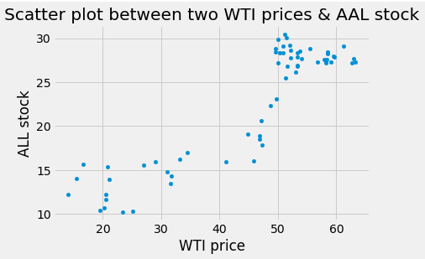
COVID-19 effects on the economy
בדיקה לגבי אופן השינוי של המחירים בעקבות משבר הקורונה
נראה שהייתה יציבות לפני שהקורונה החלה, הגוש הימיני העליון
עם הזמן בחודשים האחרונים יש קריסה כללית בביקוש לנפט- רוב הטיסות בעולם מושבתות ולכן גם אין רווח מנסיגת מחיר הנפט

Slide 11

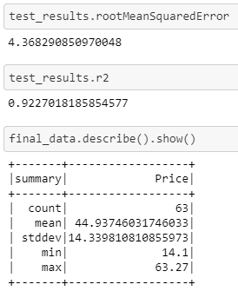
Checking correlations with a Linear Regression model
כאן השתמשנו במודל של רגרסיה לינראית בשביל לנסות לתאר את הקשר בין מחירי מניית הנפט לבין כמות הדבקים והמתים במחלת הקורונה.
מצאנו לפי הנתונים כי יש קורלציה שלילית של
בין מחיר הנפט לבין כמות החולים והמתים בקורונה-0.8
0.9וכן בין מצאנו כי גם קיים קורלציה חיובית גבוהה של
בין מחיר הנפט לבין מניית אמריקן איירליינס.
המודל הצליח לתאר באופן יחסית מוצלח את הקשר בין מחירי מניות לבין כמות נדבקים ומתים מקורונה.

Slide 12
תודה רבה

